Slide 1
Лекция 5 Анализ NTFS, NAT в Windows 11
PhD, кафедра информационные системы
Карюкин В.И.

Slide 2
Содержание
Файловая система FAT
Файловая система NTFS
Файловая система exFAT
Назад

Slide 3
Файловая система FAT
FAT12
FAT16
FAT32

Slide 4
FAT12
Определение
Кластер
Таблица FAT
Максимальный размер диска
Работа с FAT12 в .NET

Slide 5
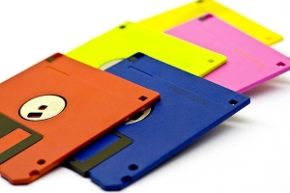
Определение FAT12
FAT12 - файловая система, широко применяемая на гибких магнитных дисках. Является первой популярной файловой системой на IBM PC - совместимых компьютерах. Самае последнее устройство накопления информации, которое использовало файловую систему FAT12 были гибкий диск диаметром 3.5 дюйма и емкостью 1,44 МБ. Были еще дискеты размером 2,88, но они не получили большого распространения.
Далее

Slide 6
Структура файловой системы FAT12
Таблица FAT
Корневой каталог
Файловая система FAT12 состоит из следующих частей.
BPB - Bios Parameter Block
Таблица FAT
Корневой каталог
Данные
Копия таблицы FAT
В блоках данных содержится не только содержимое самих файлов, но и вложенные каталоги, создаваемые иерархию файловой системы.
Назад

Slide 7
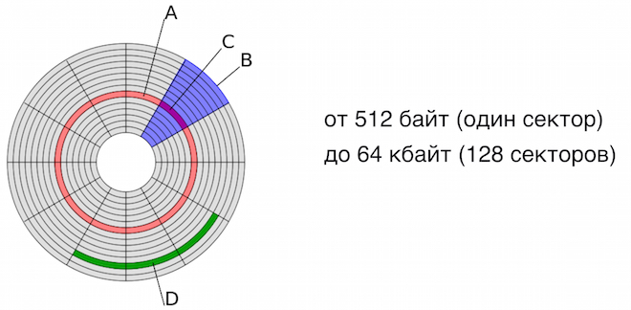
Кластер
Все пространство файловой системы FAT12 разделено на блоки, кратные размеру сектора дискеты (512 байт). В применении к дискетами размер кластера обычно выбирается равным одному сектору. Каждый непустой файл занимает минимум 1 кластер. Поэтому если на дискете будет много маленьких файлов, то много места будет пропадать зря. Максимальный размер кластера для файловой системы FAT12 составляет 8192 байта.

Slide 8
Таблица FAT
Таблица FAT содержит записи для каждого кластера FAT12. В названии этой файловой системы присутствует число 12. Это число есть количество бит в записи таблицы FAT для каждого кластера. 12-ти битная запись это номер следующего кластера файла. Специальные значения записей таблицы FAT:
0x0000 - свободный кластер
0x0FF8 - последний кластер файла
0x0FF7 - поврежденный кластер

Slide 9
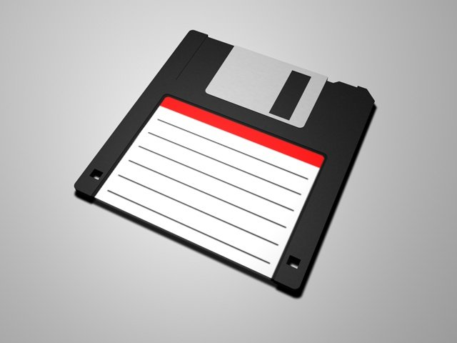
Максимальный размер диска
Максимальный размер диска FAT12 ограничен 32 мегабайтами при максимальном размере кластера 8 кб (16 секторов). В реальности размер кластера FAT12 составляет 512 байт, т.е. один сектор. Максимальное количество кластеров = 4096. Итого максимальный размер тома, когда кластер равен сектору, составляет 2097152 байт, или 2 Мегабайта.

Slide 10
Работа с FAT12 в .NET
Для создания файлов-образов с файловой системой FAT12 можно использовать библиотеку Discutils. Ее можно найти в NuGet. Кроме FAT12 эта библиотека умеет работать с различными файловыми системами (FAT12/16/32) и форматами образов (VHD, VMDK, VDI, ISO, UDF, SDI, WIM).
В файловых системах FAT и FAT32 отсутствует поддержка длинных имён файлов.

Slide 11
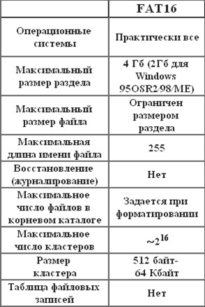
FAT16
Определение
Кластер
Таблица FAT
Максимальный размер диска

Slide 12
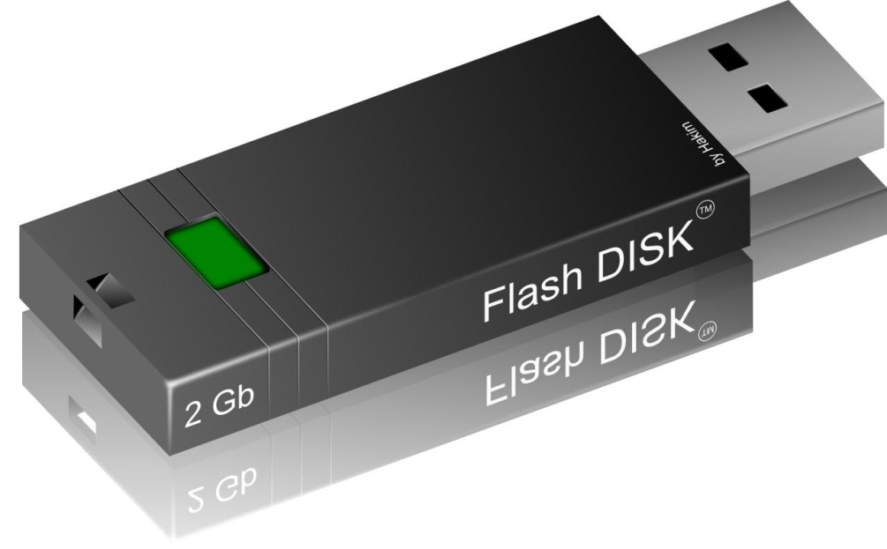
Определение FAT16
Файловая система FAT16 была стандартной системой для жестких дисков в среде DOS. Весь логический диск в ней делится на кластеры. Размер кластера может быть различным. По-умолчанию размер кластера FAT16 зависит от размера диска. Минимальный размер кластера есть размер сектора (512 байт). Максимальное количество кластеров ограничено разрядностью описателя кластера - записями в таблице FAT.

Slide 13
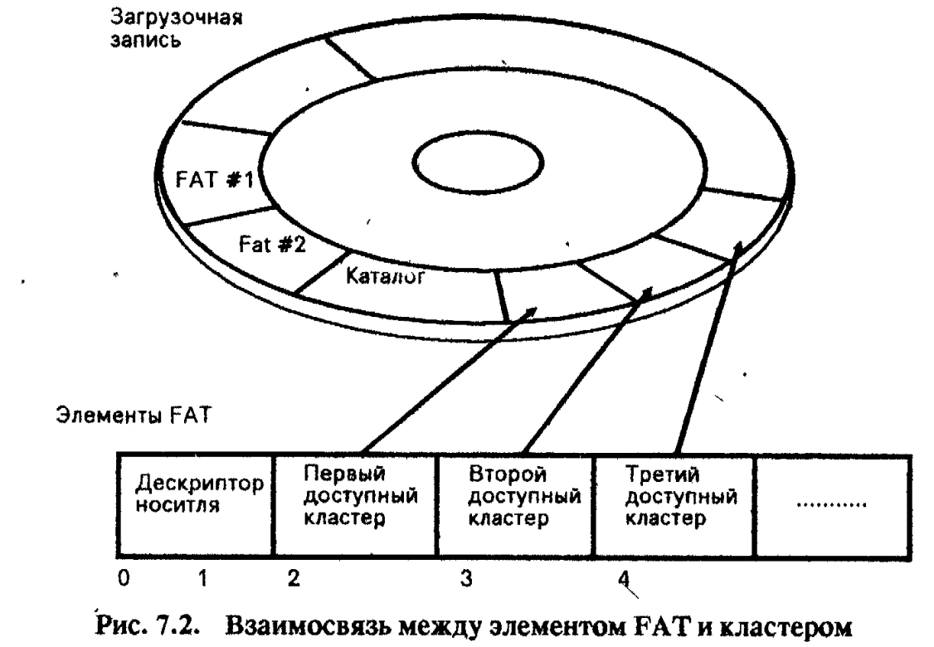
Кластер
Ограничена по размеру до 65 525 кластеров. Каждый кластер имеет фиксированный размер в зависимости от размера логического диска. Ограничения по количеству кластеров, и их размеру (32 Кбайт) приводят к общему ограничению по размеру диска (не более 2 Гбайт). Помимо этого, FAT12/16 обычно имеет ограничения по количеству файлов и папок, которые могут содержаться в корневом каталоге (в зависимости от диска максимальное значение колеблется от 200 до 400)

Slide 14
Таблица FAT
Первые два элемента FAT (обычно соответствующие кластерам 0 и 1) зарезервированы для дескриптора носителя, который однозначно идентифицирует тип диска. Последующие элементы FAT соответствуют кластерам диска, доступным для записи в них файлов пользователя.
0000 - Свободный
0001 - FFEFЗанятый
FFF0-FFF6 - Зарезервирован DOS
FFF7 - Дефектный
FFF8-FFFF - Конец цепи кластеров

Slide 15
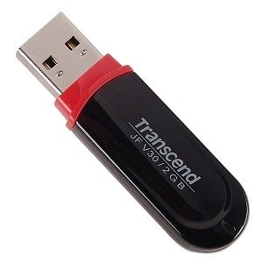
Максимальный размер диска
Максимальный размер поддерживаемого тома (жесткого диска или его раздела) = 4095 Мбайт. В период эксплуатации MS DOS 4 Гигабайтные диски казались несбыточной мечтой.
Том отформатированный для использования FAT16, разделяется на кластеры. Размер кластера по умолчанию зависит от размера тома и может колебаться от 512 байт до 64 Кбайт.
Не рекомендуется применять файловую систему FAT16 на томах размером больше 511 Мбайт, так как для относительно небольших по объему файлов дисковое пространство будет использоваться крайне неэффективно: файл размером в 1 байт будет занимать 64 Кбайт. Независимо от размера кластера файловая система FAT16 не поддерживается для томов размером больше 4 Гбайт.

Slide 16
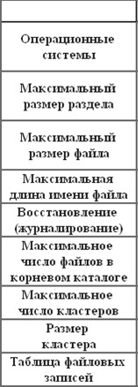
FAT32
Определение
Кластер
Таблица FAT
Максимальный размер диска

Slide 17
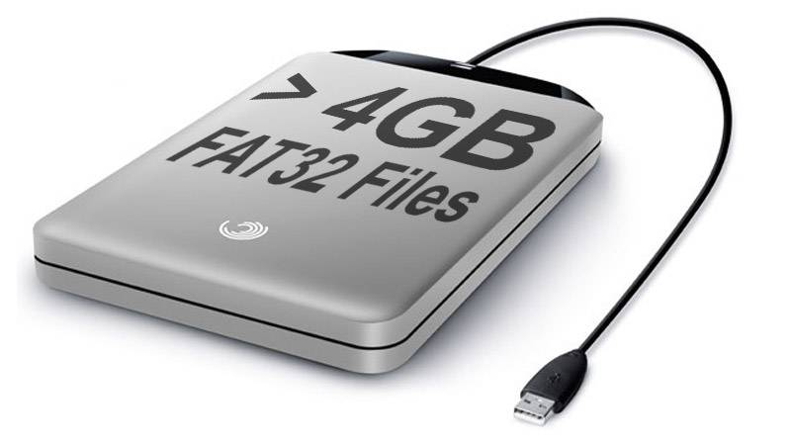
Определение FAT32
Файловая система FAT32 - более новая файловая система на основе формата FAT, она поддерживается Windows 95 OSR2, Windows 98 и Windows Millennium Edition. FAT32 использует 32-разрядные идентификаторы кластеров, но при этом резервирует старшие 4 бита, так что эффективный размер идентификатора кластера составляет 28 бит. Поскольку максимальный размер кластеров FAT32 равен 32 Кбайт, теоретически FAT32 может работать с 8-терабайтными томами.

Slide 18
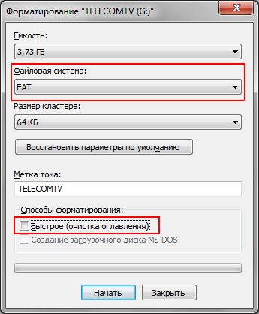
Кластер
Стандартный размер кластера напрямую зависит от выбранной файловой системы:
FAT32 варьируется от 1024 байт до 32 кб;
размер кластера NTFS (НТФС) от 512 байт до 64 кб;
FAT всегда составляет 64 кб и не пользуется популярностью у пользователей;

Slide 19
Таблица FAT
В FAT32 структура состоит из записей размером 4 байта. Каждая запись соответствует кластеру на логическом диске и может принимать следующие значения:
0x000 0000 – если кластер свободен;
0x0fff fff7 – если кластер поврежден и не должен выделяться;
0x0fff fff8 – если кластер завершает файл или каталог;
0x000 0001 … 0x0fff fff6 – указатель на следующий кластер, занимаемый файлом или каталогом.
Чтение и анализ основной таблицы FAT и её копий позволяют выяснить, в каких кластерах хранится содержимое нужного файла.

Slide 20
Максимальный размер диска
FAT32 работает с томами, на которых есть как минимум 65 527 кластеров, а максимальное число кластеров, поддерживаемых этой файловой системой для одного тома, — 4 177 918. Windows 2000 позволяет создавать тома размером до 32 Гбайт.

Slide 21
Посему все таки Fat 32 еще используют над

Slide 22
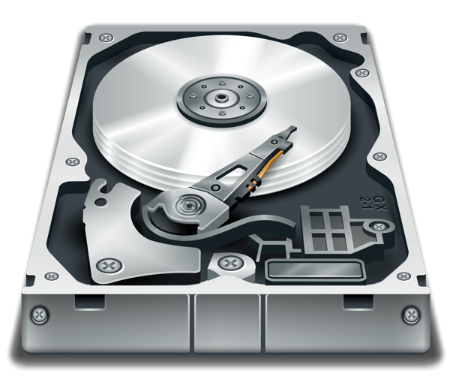
Файловая система NTFS
Определение
Кластер и Таблица NFTS
Максимальный размер диска
Ограничения NTFS
Применение NTFS

Slide 23
Определение NTFS
NTFS - это более современная и технологичная файловая система, о чем говорит даже расшифровка аббревиатуры её названия -"new technology file system". Больше всего её любит операционная система Windows, что в общем и не удивительно - ведь и то, и другое, разработано компанией Microsoft.

Slide 24
Кластер и Таблица NFTS
Размер раздела | Количество секторов в кластере | Размер кластера
До 512 Мбайт включительно | 1 | 512 байт
513-1024 Мбайт (1 Гбайт) | 2 | 1Кбайт
1025-2048 Мбайт (2 Гбайт) | 4 | 2Кбайт
2049-4096 Мбайт (4 Гбайт) | 8 | 4Кбайт
4097-8192 Мбайт (8 Гбайт) | 16 | 8Кбайт
8193-16384 Мбайт (16 Гбайт) | 32 | 16Кбайт
16385-2768 Мбайт (32 Гбайт) | 64 | 32Кбайт
От 32 678 Мбайт | 128 | 64Кбайт
Файловая система NTfS, как и fAT, в качестве фундаментальной единицы дискового пространства использует кластеры. В NTfS размер кластера по умолчанию (когда он не задается ни командой format, ни в оснастке Управление дисками) зависит от размера тома. Если для форматирования тома NTfS используется утилита командной строки fORmAT, то нужный размер кластера можно указать в качестве параметра этой команды.

Slide 25
Максимальный размер диска
Теоретически NTFS поддерживает тома с числом кластеров до 2³². Но тем не менее помимо отсутствия жестких дисков такого объема существуют и другие ограничения на максимальный размер тома.
Одним из таких ограничений является таблица разделов. Индустриальные стандарты ограничивают размер таблицы разделов 2³² секторами. Другим ограничением является размер сектора, который обычно равен 512 байт. Поскольку размер сектора может измениться в будущем, текущий размер дает ограничение на размер одного тома — 2 Тбайт (2³² x 512 байт = 2⁴¹). Таким образом, 2 Тбайт является практическим пределом для физических и логических томов NTFS.
Описание Ограничение
Максимальный размер файла 264 — 1 Кбайт
Максимальный размер тома 2 Тбайт
Число файлов в томе 232 — 1 Кбайт

Slide 26
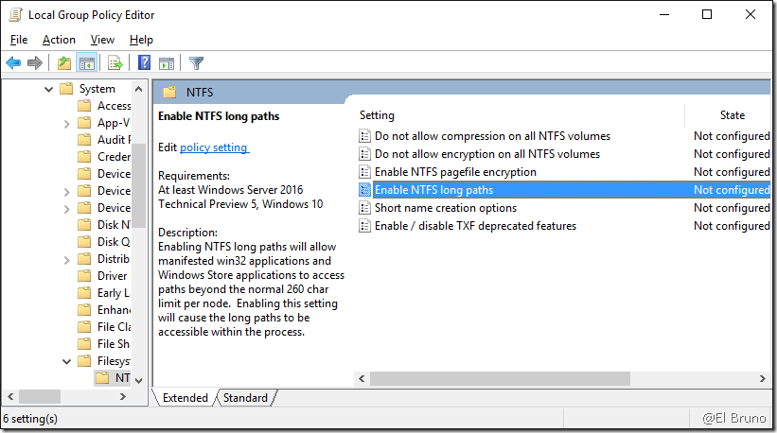
Ограничения NTFS
Ограничения на размер фалов или разделов в NTFS еще долго не должны упереться в рамки, так что можно сказать, что на данный момент их нет.

Slide 27
Применение NTFS
Использование этой файловой системы разумно только на жестких дисках и SSD, на которых установлена операционная система Windows, так как только лишь с ней этот формат раскрывает все свои преимущества.

Slide 28
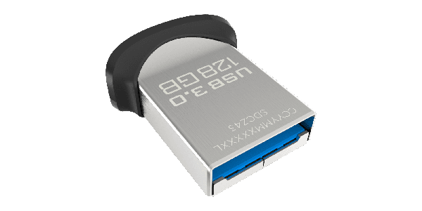
Файловая система exFAT
Определение
Совместимость exFAT
Ограничения exFAT
Применение exFAT

Slide 29
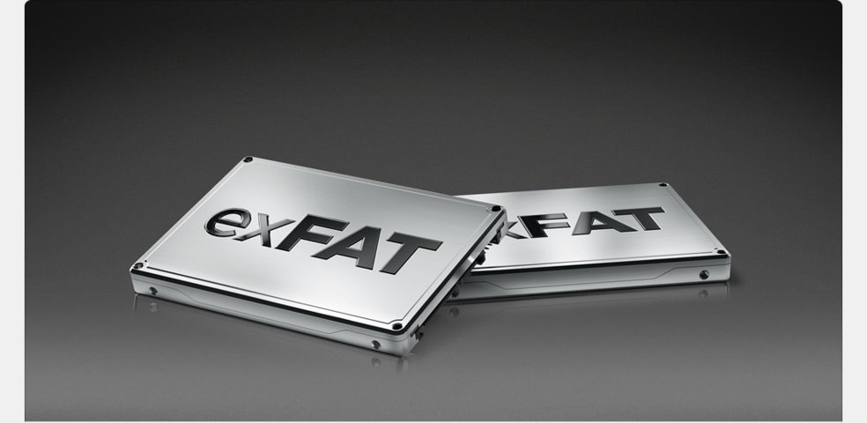
Определение
exFAT была впервые представлена в 2008 году и является наиболее современной из рассматриваемых в этой статье файловых систем, её поддержка была добавлена в Windows начиная с версии XP при помощи обновлений ОС.

Slide 30
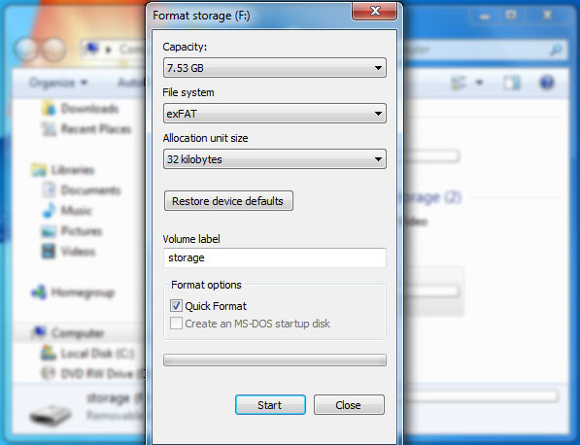
Совместимость exFAT
exFAT отлично работает со всеми современными версиями Windows (начиная с XP) и Mac OS. Для работы с Linux потребуется установка дополнительного программного обеспечения. Эту файловую систему поддерживает намного больше различных устройств, чем NTFS, однако некоторые из них (в основном старые версии) всё еще могут работать только с FAT32.

Slide 31
Ограничения exFAT
Также, как и в случае с NTFS, реалистичных ограничений на размер файла или раздела в системе exFAT пока что нет.

Slide 32
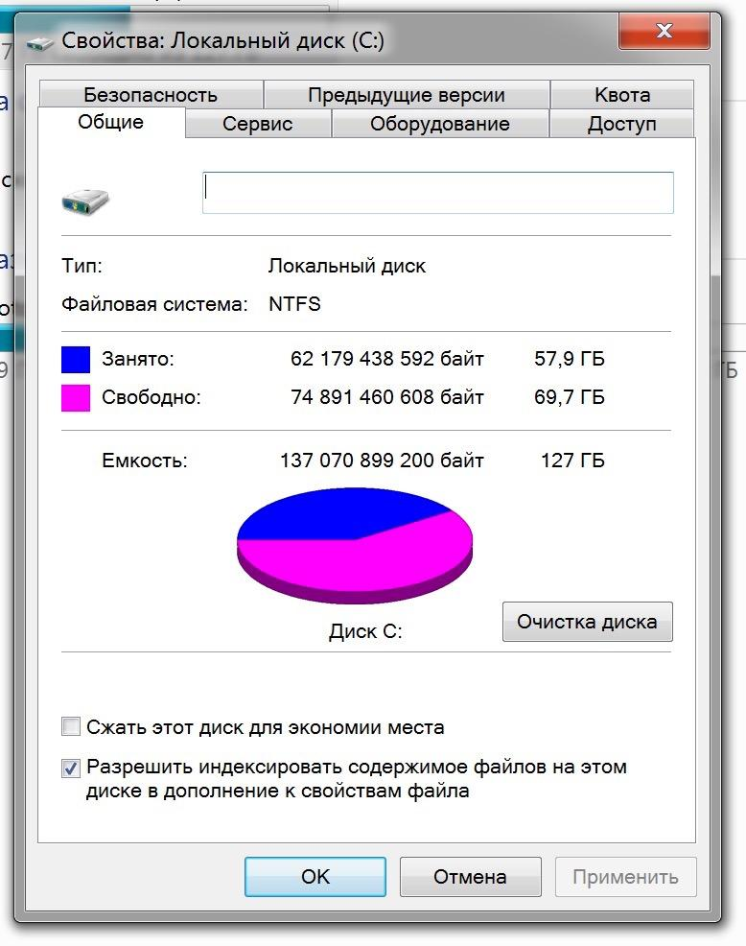
Применение exFAT
Эта файловая система отлично подходит для использования на различных съемных носителях, размер файлов на которых может превышать 4 GB (внешние жесткие диски, флешки большого объема). Если все устройства, с которыми вы работаете, являются современными, вы вполне можете отказаться от FAT32 на съемных накопителях в пользу exFAT.

Slide 33
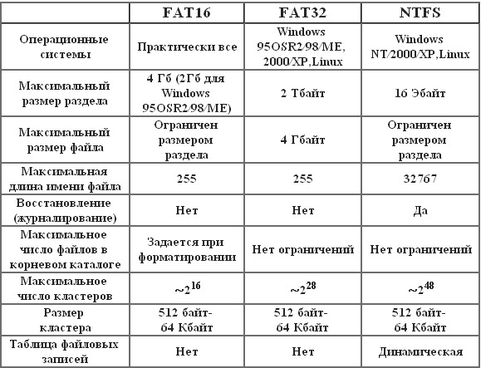
Заключение
Подводя итог можно сделать следующие выводы: NTFS отлично подходит для системного жесткого диска с ОС Windows, exFAT лучше использовать на съемных носителях информации, а FAT32 стоит использовать лишь в том случае, если вы хотите добиться максимальной совместимости со всем разнообразием ваших устройств.

Slide 34
Спасибо за внимание !

